Slide 1

BANGSUE POLICE STATION
สถานีตำรวจนครบาลบางซื่อ
สอบสวน
ผลปฏิบัติงาน เดือน พฤศจิกายน 2567

Slide 2
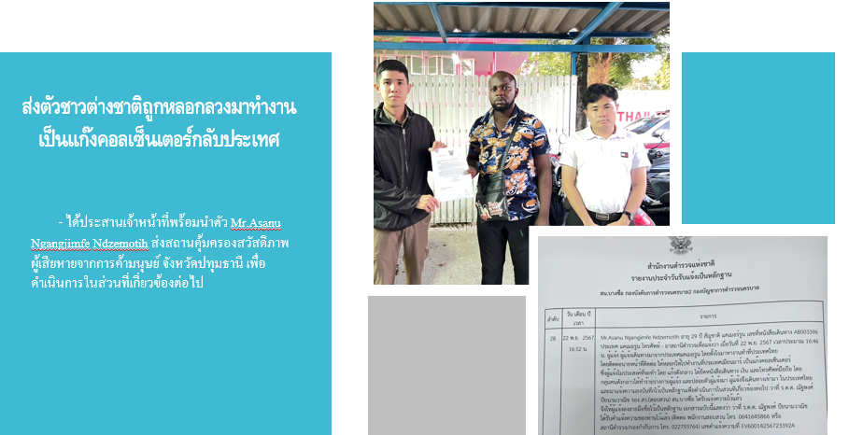
22 พ.ย.67 เวลา 16.52 น.
บางซื่อ 3035ส่งตัวชาวต่างชาติถูกหลอกลวงมาทำงานเป็นแก๊งคอลเซ็นเตอร์กลับประเทศ
ลำดับ | ผลการปฎิบติงานของพนักงานสอบสวนแต่ละเดือน | จำนวนการสรุปสำนวนส่งอัยการ
2 | 1 – 30 พฤศจิกายน 2567 | 6 สำนวน

